Slide 1
KIT / IN2P3 HPSS Meeting
24-25 June 2019

Slide 2
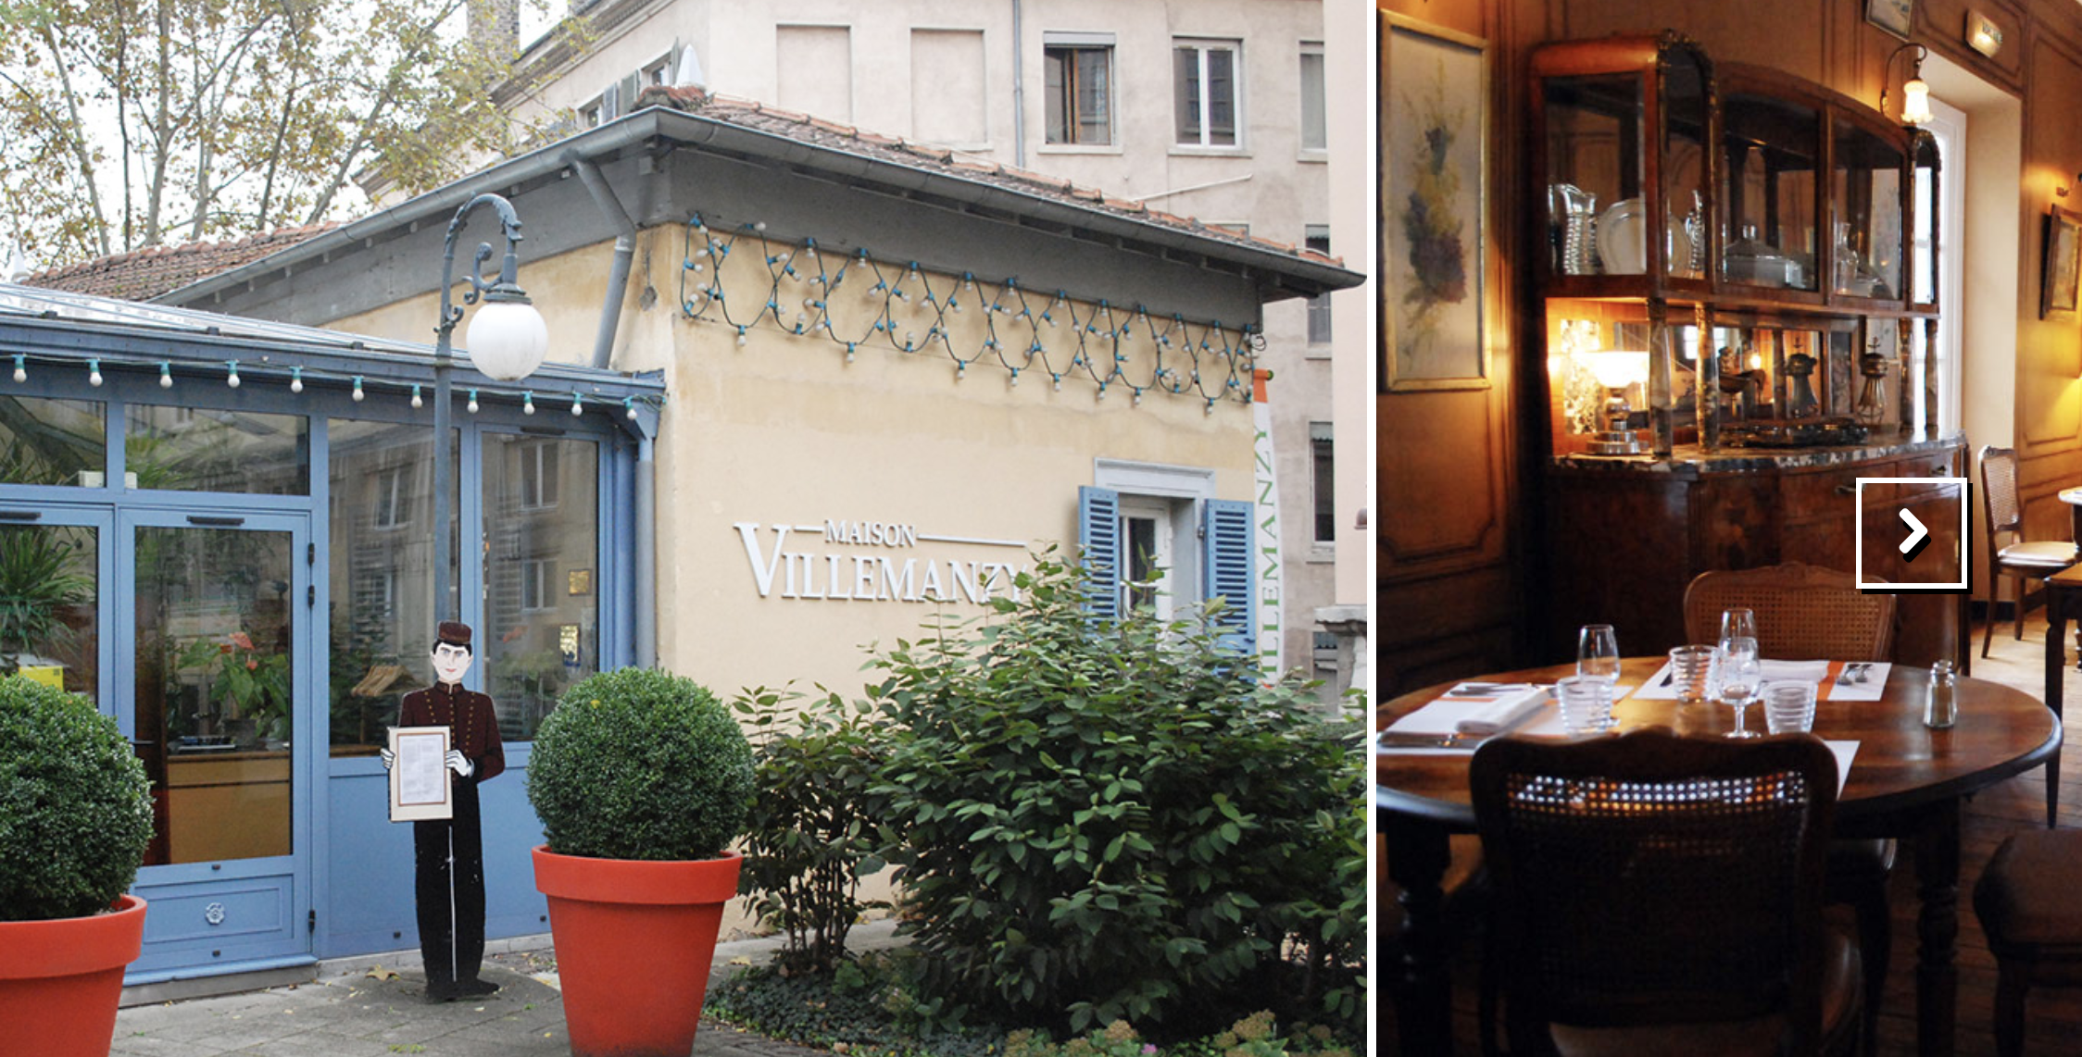
Introduction
Agenda :
https://indico.in2p3.fr/event/19294
Restaurant : (Tonight 19h45)
Maison Villemanzy
https://www.maison-villemanzy.com/
25, montée Saint-Sébastien
69001 Lyon
How to get there from the hotel ? :
Tramway T1 to « Charpennes »
Metro A "Hotel de ville - Louis Pradel" then 7 mn
Or Métro C "Croix Paquet" then 3 mn walk.
https://goo.gl/maps/XmE6Y4HuNi1eHiRY9
Budget : ~ 35 €/p
Menu : 29 € + drinks

